Slide 1
INTRODUCCIÓN POWER BI

Slide 2
Agenda
Descarga Power BI
Visualizaciones y uso de PB
Flujo de datos tipico
Conexión a BD
DAX
Modelado de datos

Slide 3
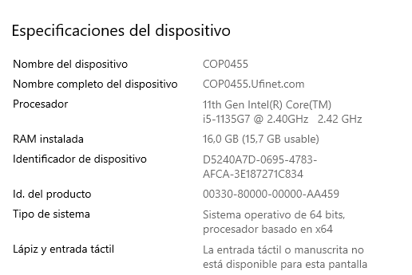
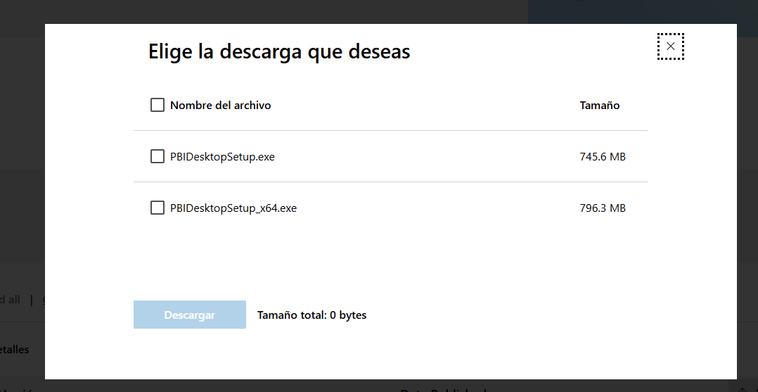
DESCARGA POWER BI
https://www.microsoft.com/es-es/download/details.aspx?id=58494 (Descarga power bi Desktop)
Escoger la opción acorde a las características de su ordenador
* PBIDesktopSetup.exe: Versión para sistemas operativos de 32 bits.
Visualizarlo: Panel de control > sistema y seguridad > Sistema
2. Ejecutar como administrador y continuar con las instrucciones de la Ventana emergente

Slide 4
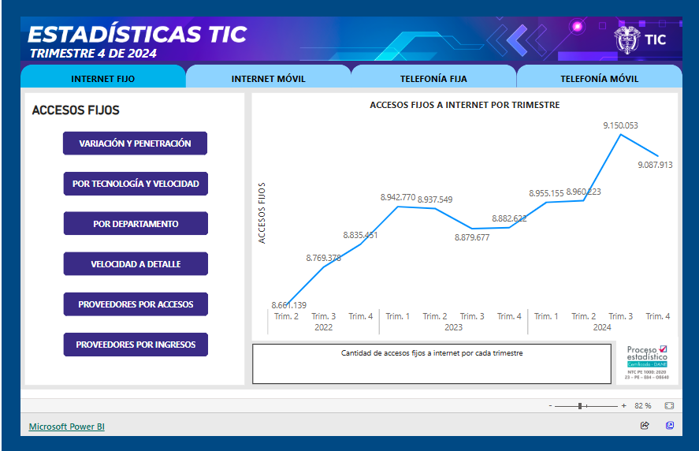
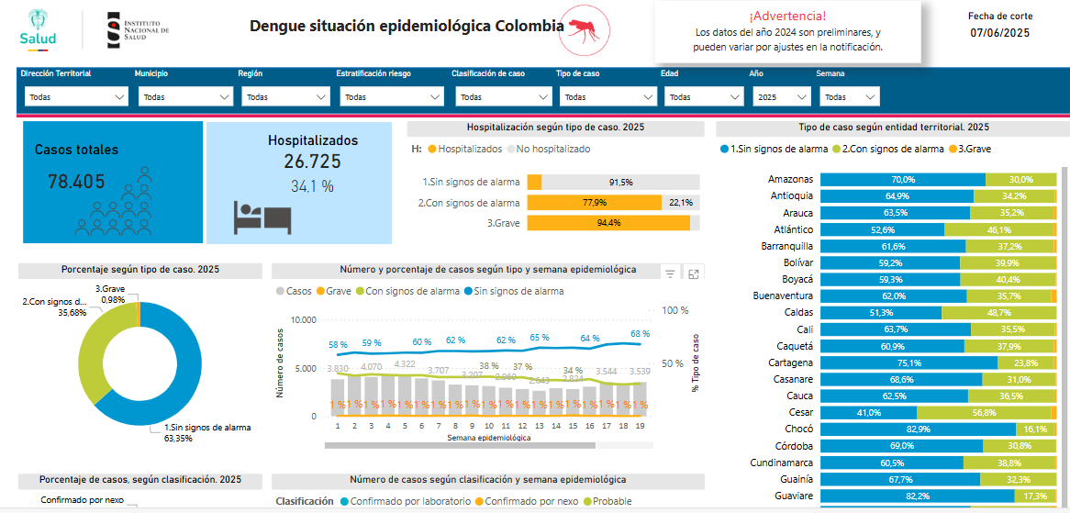
VISUALIZACIONES Y USO DE POWER BI
Boletín trimestral del sector TIC
Reporte de dengue Ministerio de salud
https://app.powerbi.com/view?r=eyJrIjoiOTIxMzE4MGItNjg4MC00ZmUyLWIwMzctODhlOWFjNzMyZmViIiwidCI6ImE2MmQ2YzdiLTlmNTktNDQ2OS05MzU5LTM1MzcxNDc1OTRiYiIsImMiOjR9
https://colombiatic.mintic.gov.co/679/alt-article-338221.html

Slide 5

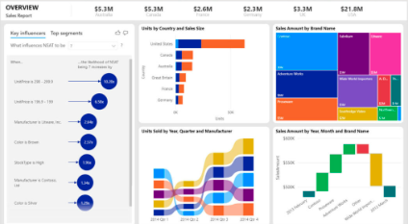






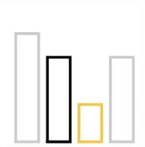
FLUJO DE DATOS TÍPICO
OBTENER DATOS
TRANSFORMACIÓN
VISUALIZACIÓN
PUBLICACIÓN

Slide 6
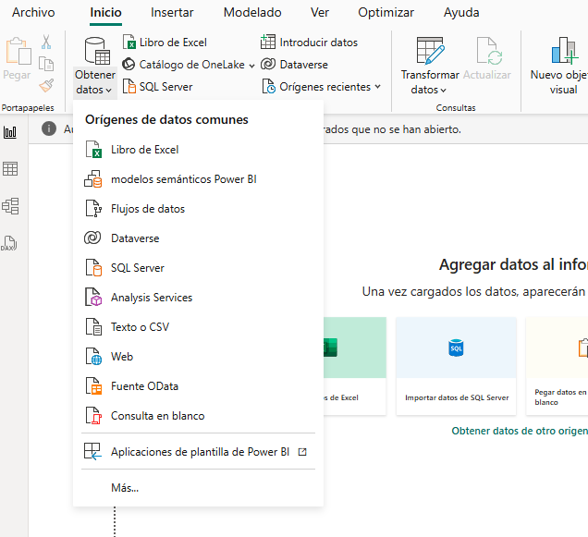
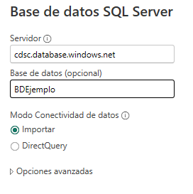
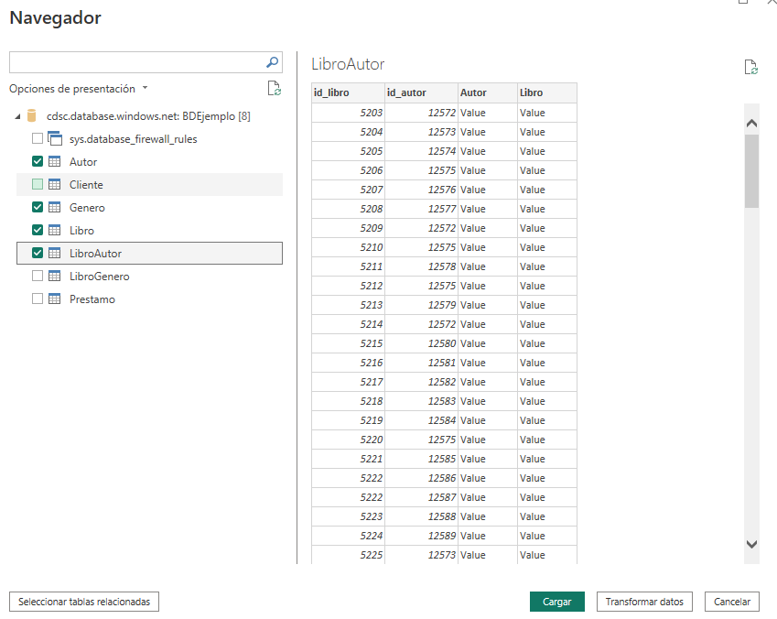
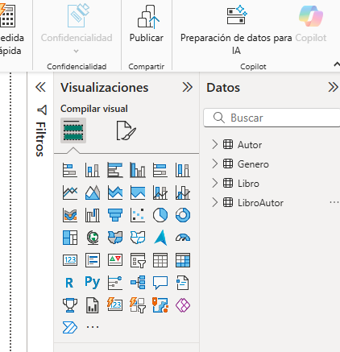
CONEXIÓN A BD
Obtener datos de la base preferente
Para SQL, ingresar los datos del servidor
Seleccionar las tablas necesarias y Cargar
Validar en el panel de datos, que se hayan cargado todas las tablas necesarias
*PB, puede solicitar una autenticación. Debe ingresar el Usuario y Contraseña de su BD

Slide 7
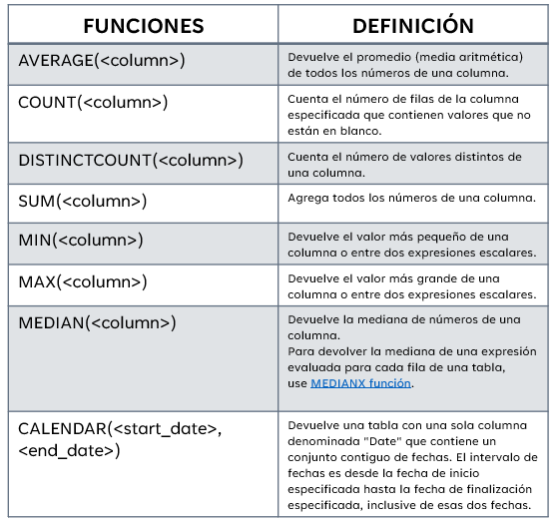
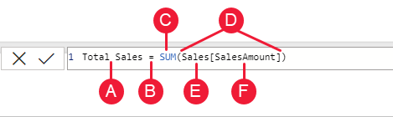
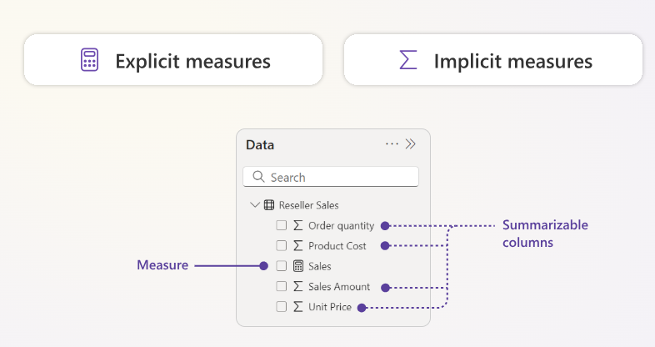
DAX (Data Analysis Expressions)
Sintaxis de una formula
A. El nombre de medida Total Sales.
B. El operador signo igual (=)
C. La función DAX SUM que suma todos los números en la columna Sales[SalesAmount].
D. Los paréntesis () que rodean una expresión que contiene uno o varios argumentos.
E. La tabla de referencia Sales.
F. Nombre de la columna de la cual se quiere realizar el calculo [SalesAmount] en la tabla Sales.
Generadas manualmente por el usuario
Generadas automáticamente por PB
Fuente: https://learn.microsoft.com/es-es/dax/dax-function-reference

Slide 8


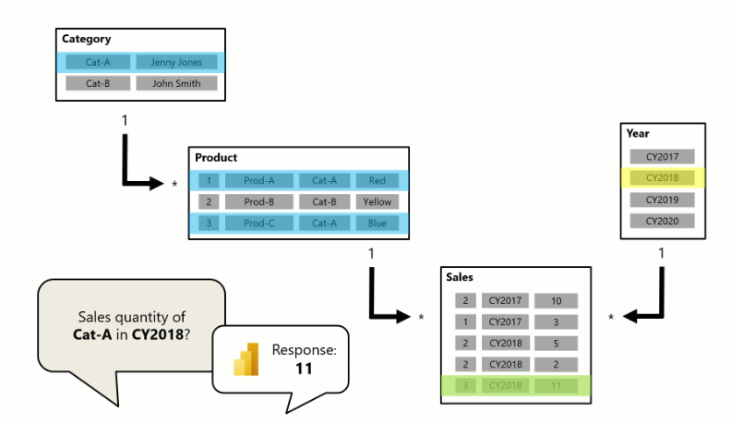
Modelado de datos
Relación de datos
Fact_Prestamos
Dim_ Libros
Dim_Clientes
Tabla de dimensiones: Dim
Tabla de hechos: Fact
“Una relación de modelo propaga los filtros aplicados en la columna de una tabla de modelo a una tabla de modelo diferente.” Microsoft Power BI, documentación oficial
Los filtros se deben aplicar en tablas de dimensiones, con el fin de que las relaciones del modelo apliquen los filtros en las tablas de hechos
CARDINALIDAD
Tipo de relación | Significado | Ejemplo
Uno a muchos (1:*) | Un valor de la tabla se relaciona con mucho de otra tabla | una tabla de productos (1) se relaciona con una tabla de ventas (*), donde cada producto aparece muchas veces.
Varios a uno (*:1) | Es lo mismo que 1:*, pero se cambia el orden de las tablas | Una tabla de ventas (*), relacionada con una tabla de productos (1)
Uno a uno (1:1) | Cada valor en una tabla tiene valores únicos | Cuando deseas unir tablas con la misma clave única, pero diferentes columnas complementarias.
Varios a varios (*:*) | Ambas tablas tienen valores repetidos | Solo si no hay una tabla con valores únicos. Debe usarse con mucho cuidado. Ejemplo: dos tablas de transacciones.
Tutorial para hacer relaciones en power bi de Microsoft:
https://learn.microsoft.com/es-es/power-bi/create-reports/desktop-dimensional-model-report

Slide 9
Gracias
M. Samanta Chaparro

